Slide 1
1 – 3 البكتيريا

Slide 2
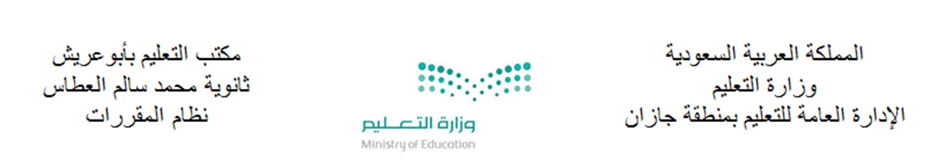
شرح مختصر عن تنفيذ الدرس
نستخدم في هذا الدرس استراتيجية جدول التعلم .
بالإضافة إلى ما يلي :
1 / استخدام طريقة الفصل المقلوب حيث يقوم الطلاب بمشاهدة تفاصيل الدرس في قناة biology2030ksa@ في التيليجرام ( تحضير الدرس في المنزل ) .
2 / الاستماع لشرح الدرس و تدوين المعلومات و المشاركة في النقاش المفتوح .
3 / مشاركة الطلاب في تنفيذ الأنشطة لكل هدف على السبورة .
4 / حل اسئلة التقويم و الاختبار المقنن و أسئلة التحصيلي التي وردت في هذا الدرس .
5 / تنفذ حصة عملي على هذا الدرس إن توفرت المواد .
إعداد المعلم / عصام أحمد الأسدي

Slide 3
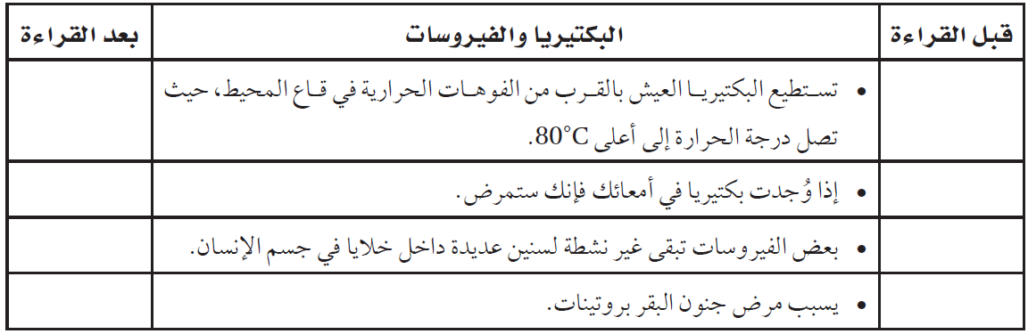
تمهيد
قبل أن تقرأ هذا الفصل ، ما رأيك في العبارات الواردة في الجدول أدناه ؟
1 / أكتب م إذا كنت موافقًا على العبارة.
2 / اكتب غ إذا كنت غير موافق على العبارة.

Slide 4
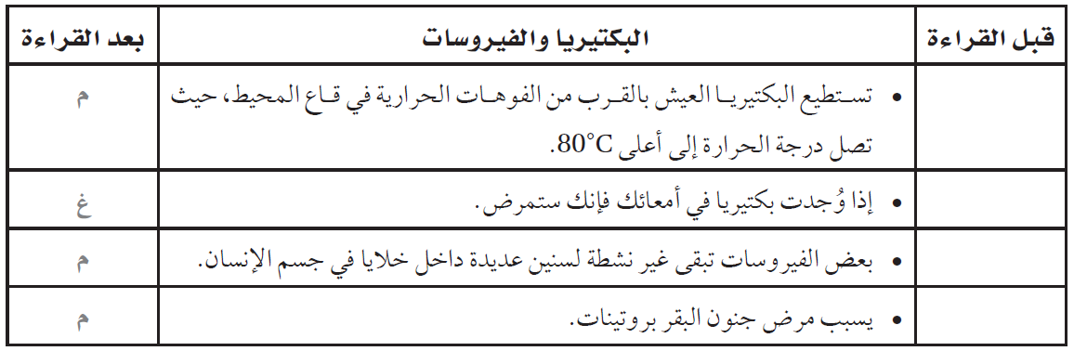

Slide 5
نشاط 1
تسبب العديد من البكتيريا والفيروسات أمراضًا للنباتات والحيوانات. اكتب عن مرض تعرفه يسببه فيروس أو بكتيريا ضمّن إجابتك كيفية معالجة هذا المرض.

Slide 6
في جدول التعلم أكتب ما تعرفه عن البكتيريا ثم بعد تصفح
القسم 1 – 3 ص 62 – 72 و الاستماع لشرح الدرس و
المشاركة في النقاش , أكتب ما تريد أن تعرفه عن البكتيريا
و مع نهاية الدرس أكتب ماذا تعلمت من هذا الدرس .
ماذا تعرف ؟ | ماذا تريد أن تعرف ؟ | ماذا تعلمت ؟

Slide 7
تصفح القسم 1 – 3 ص 62 – 72 من خلال القيام بما يلي :
اقرأ الأهداف ص 62
اقرأ المفردات السابقة و الجديدة ص 62
اقرأ عناوين القسم . ص 62 – 72
اقرأ الكلمات المظللة . ص 62 – 72
اقرأ الجداول و الرسوم . ص 62 – 72
تفحص الصور و اقرأ شروحاتها . ص 62 – 72
أكتب ما تريد أن تعرفه عن البكتيريا في العمود الثاني

Slide 8

الفكرة الرئيسة
اقرأ الفكرة الرئيسية ص 45

Slide 9
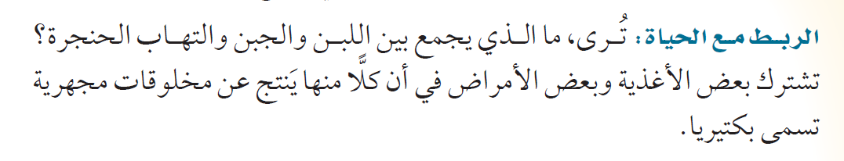
اقرأ الربط مع الحياة ص 45

Slide 10
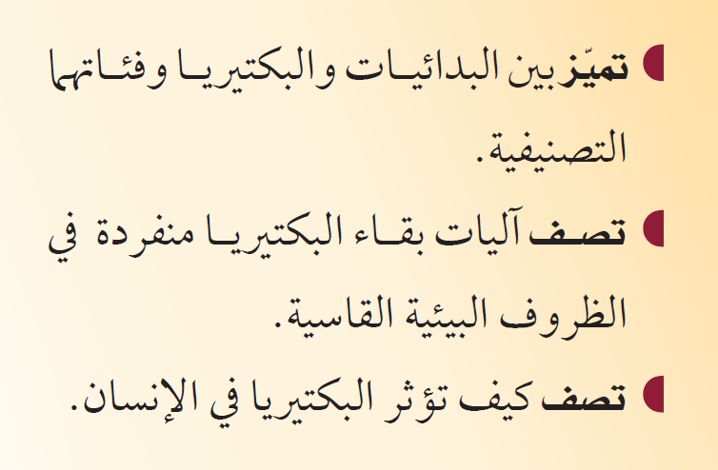
الأهداف التدريسية

Slide 11
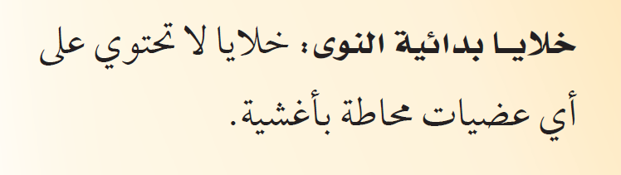
المفردات السابقة

Slide 12
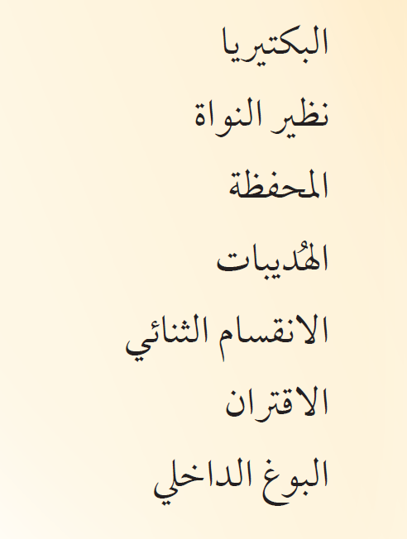
المفردات الجديدة

Slide 13
نشاط 2
بعد تصفح القسم من هذا الفصل ، واكتب حقيقتين اكتشفتهما خلال تصفحك لهذا الجزء .

Slide 14
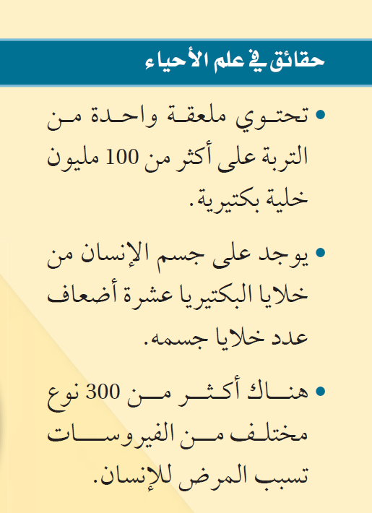
تصفح القسم 1 – 3 ص 62 – 72

Slide 15
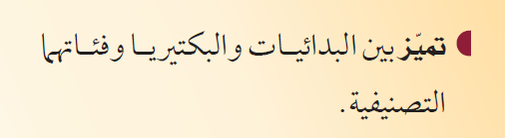
تصفح القسم 1 – 3 ص 62 – 72
مملكة البدائيات / تعيش في البيئات القاسية و تسمى احيانا المحبة للظروف القاسية . و تتشابه مع حقيقية النواة في بروتينات السيتوبلازم و الهستونات . تعيش في بيئات ساخنة حمضية مثل ينابيع المياه الكبريتية الساخنة و الفوهات الساخنة في قاع المحيط و حول البراكين و تعيش في درجة حرارة فوق 80 درجة مئوية و رقم هيدروجيني ( PH ) يتراوح بين 1 و 2 و بعضها لا تتحمل درجة حرارة اقل من 55 درجة مئوية و بعضها لا هوائية أي تموت في وجود الاكسيجين و تعيش في وسط مالح وهي المحبة للملوحة هوائية و بعضها يقوم بالبناء الضوئي باستخدام البروتين .

Slide 16
تصفح القسم 1 – 3 ص 62 – 72
مملكة البكتيريا / توجد في كل مكان ماعدا البيئات القاسية
( عكس البدائية ) و لها جدار خلوي يحتوي على ببتيدوجلايكان ( عكس البدائية ) و لبعضها القدرة على القيام بعملية البناء الضوئي .

Slide 17
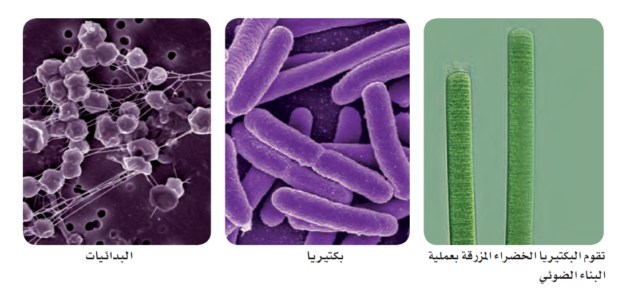
تصفح القسم 1 – 3 ص 62 – 72

Slide 18
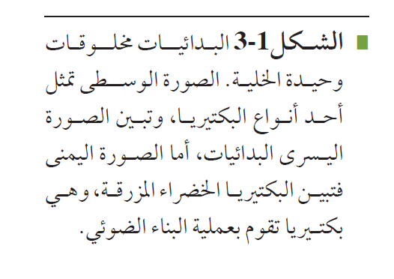
تصفح القسم 1 – 3 ص 62 – 72

Slide 19
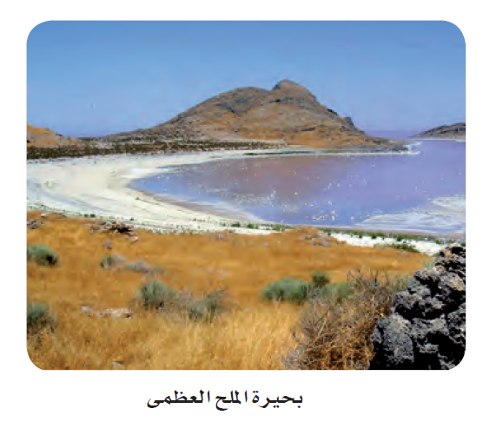
تصفح القسم 1 – 3 ص 62 – 72

Slide 20
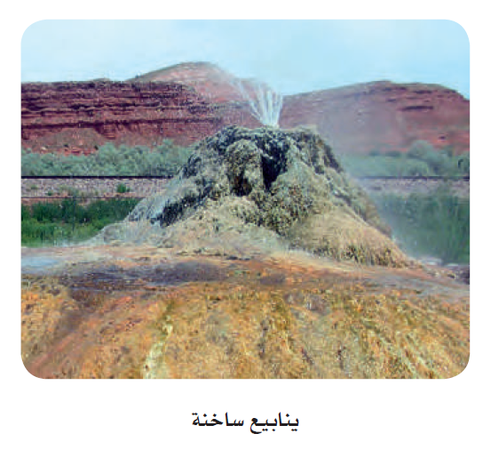
تصفح القسم 1 – 3 ص 62 – 72

Slide 21
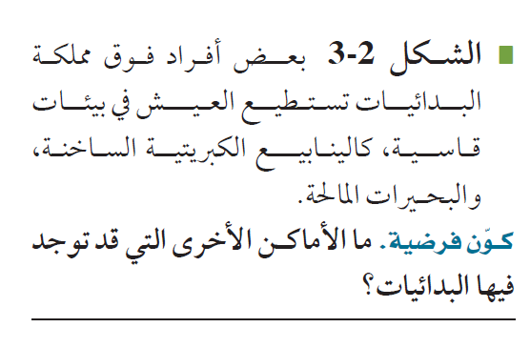
تصفح القسم 1 – 3 ص 62 – 72

Slide 22
نشاط 3
لخص ثلاثة أنواع من البيئات يمكن أن توجد فيها البدائيات.

Slide 23
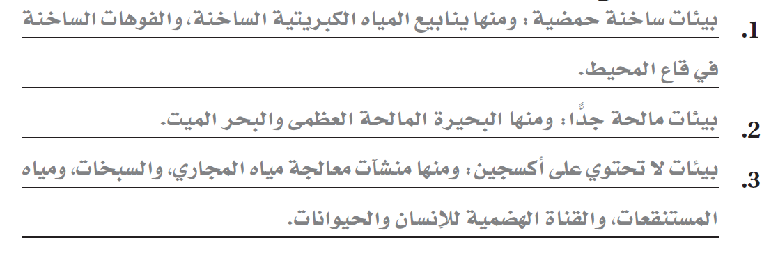

Slide 24
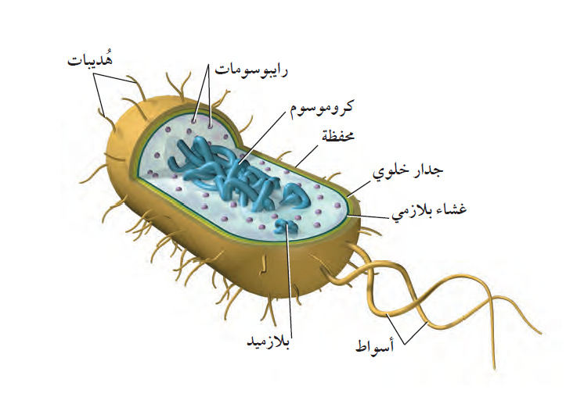
تصفح القسم 1 – 3 ص 62 – 72

Slide 25
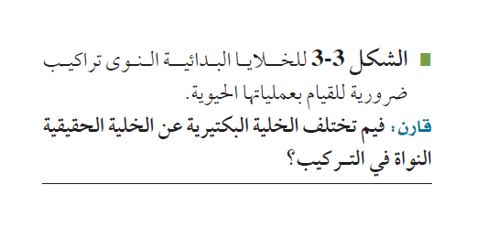
تصفح القسم 1 – 3 ص 62 – 72

Slide 26
تصفح القسم 1 – 3 ص 62 – 72
تركيب البدائيات / وحيدة الخلية تحاوي على DNA و الرايبوسومات و لا تحتوي على غشاء نووي و لها بعض العضيات لا يحيط بها أغشية و تتركب من ما يلي :

Slide 27
تصفح القسم 1 – 3 ص 62 – 72
الكروموسومات /
تقع جيناتها على
كروموسوم حلقي
كبير في منطقة
تسمى نظير النواة ,
و يوجد قطع
صغيرة من DNA
تسمى البلازميد .

Slide 28
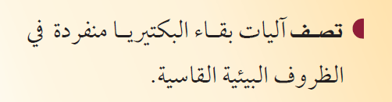
تصفح القسم 1 – 3 ص 62 – 72
المحفظة / طبقة من
السكريات المتعددة حول
الجدار الخلوي تعمل على
حماية الخلية من الجفاف
و حمايتها من كريات الدم
البيضاء و المضادات الحيوية .

Slide 29
تصفح القسم 1 – 3 ص 62 – 72
الهدبيات / تركيب دقيق جدا
يشبه الشعر تساعد الخلية
بالإتصاق بالسطح و تعمل
كالجسر لنقل المادة الوراثية من
خلية إلى اخر بعملة لتكاثر تسمى الإقتران و بالتالي ينتج نوع جديد يقاوم المضادات الحيوية حيث يتم نقل خاصية مقاومة المضادات الحيوية للخلية الجديدة .

Slide 30
تصفح القسم 1 – 3 ص 62 – 72
الحركة / تتم بالأسواط نحو
الضوء و مناطق تركيز
الأكسجين الأعلى و تتحرك
بالانزلاق فوق طبقة مخاطية .
الجدار الخلوي / جميع خلايا البكتيريا لها ببتيدوجلايكان الذي يتكون من السكريات الثنائية و قطع ببتيدية .

Slide 31
نشاط 4
ارسم خلية بدائية النواة ، واكتب أسماء الأجزاء على الرسم.

Slide 32
تصفح القسم 1 – 3 ص 62 – 72
الشكل /
البكتيريا في مملكة البدائيات و مملكة البكتيريا ( بدائية النواة ) لها شكل كروية ( مستديرة )
أو عصوية
أو حلزونية ( لولبية ) .

Slide 33
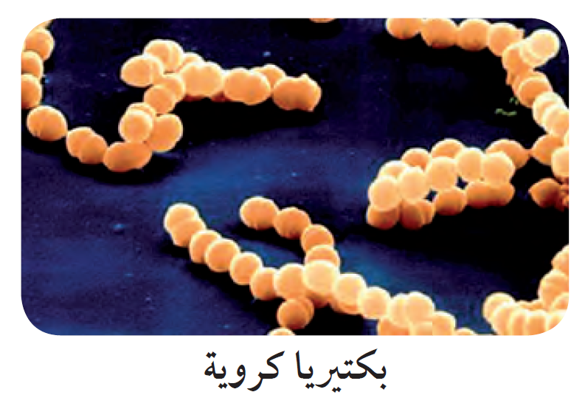
تصفح القسم 1 – 3 ص 62 – 72

Slide 34
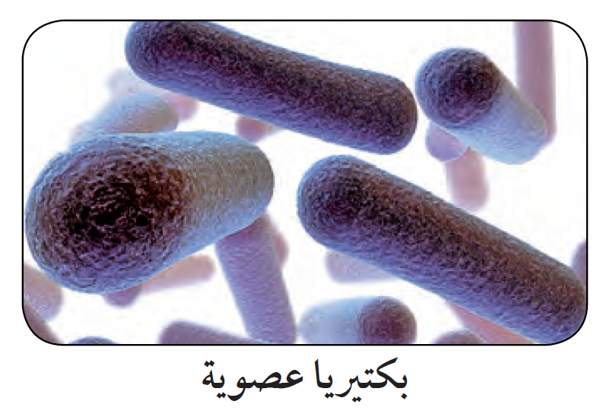
تصفح القسم 1 – 3 ص 62 – 72

Slide 35
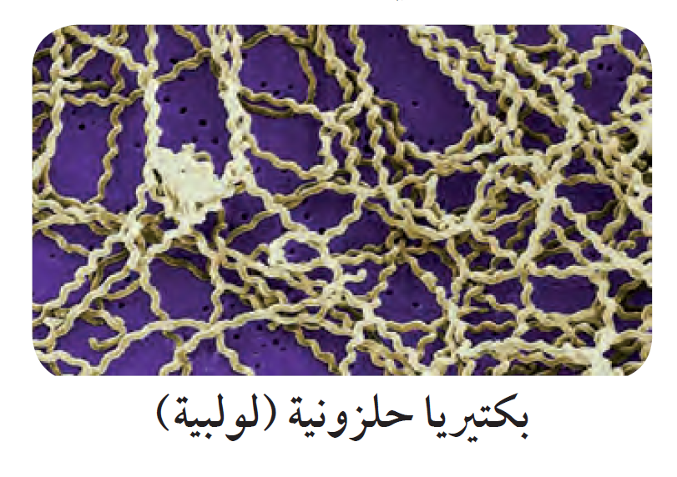
تصفح القسم 1 – 3 ص 62 – 72

Slide 36
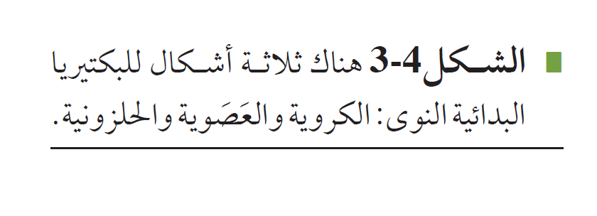
تصفح القسم 1 – 3 ص 62 – 72

Slide 37



نشاط 5
حدد شكل كل بكتيريا أدناه ، واكتب اسمه أسفل كل شكل.

Slide 38
تصفح القسم 1 – 3 ص 62 – 72
صبغة جرام / البكتيريا في مملكة البدائيات و مملكة البكتيريا ( بدائية النواة ) يضيف العلماء عليها صبغة جرام على البكتيريا لتعرف عليها حيث : ـ
تظهر البكتيريا التي لها طبقة خارجية سميكة من الببتيدوجلايكان بلون بنفسجي داكن و تسمى موجبة جرام .
و البكتيريا التي لها طبقة من الدهون و كمية أقل من الببتيدوجلايكان فيكون لونها وردي و تسمى سالبة جرام .

Slide 39
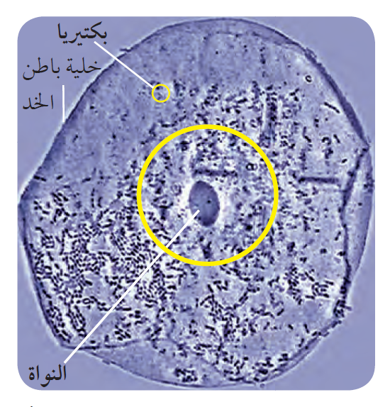
تصفح القسم 1 – 3 ص 62 – 72
الحجم / البكتيريا في مملكة البدائيات و مملكة البكتيريا
( بدائية النواة ) صغيرة الحجم .

Slide 40
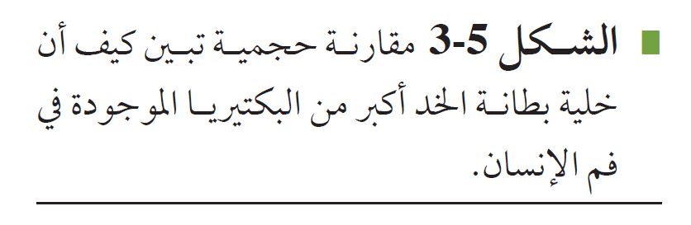
تصفح القسم 1 – 3 ص 62 – 72

Slide 41
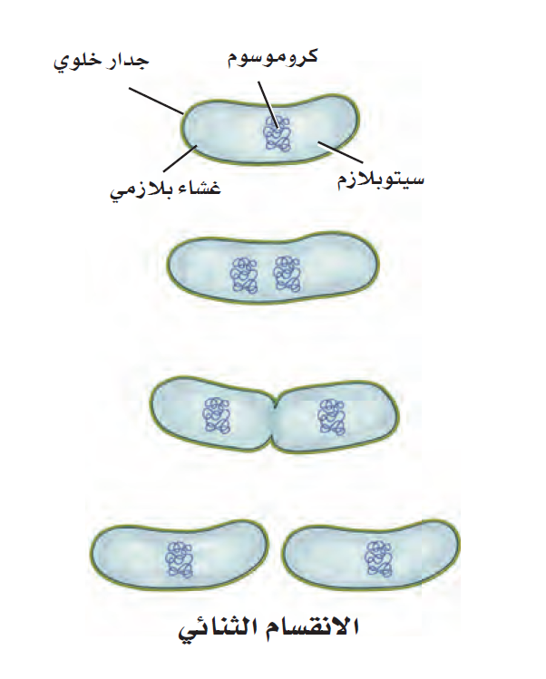
تصفح القسم 1 – 3 ص 62 – 72
تكاثر البكتيريا / في مملكة البدائيات و مملكة البكتيريا ( بدائية النواة ) بطريقة لا جنسية تسمى الانقسام الثنائي و هو انقسام الخلية إلى خليتين متماثلتين وراثيا .

Slide 42
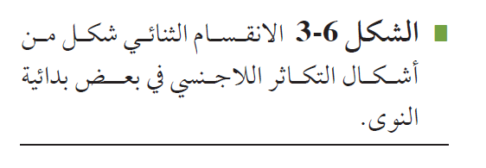
تصفح القسم 1 – 3 ص 62 – 72

Slide 43
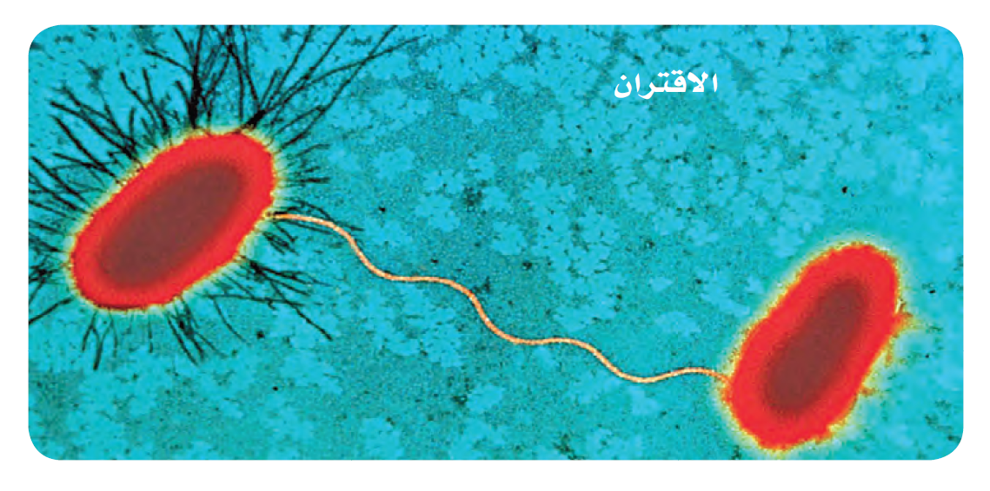
تصفح القسم 1 – 3 ص 62 – 72
و تتكاثر بالاقتران حيث يمتد أحد
الأهداب و تلتصق خليتان معا و يتم
تبادل المادة الوراثية
من خلية إلى أخرى .

Slide 44
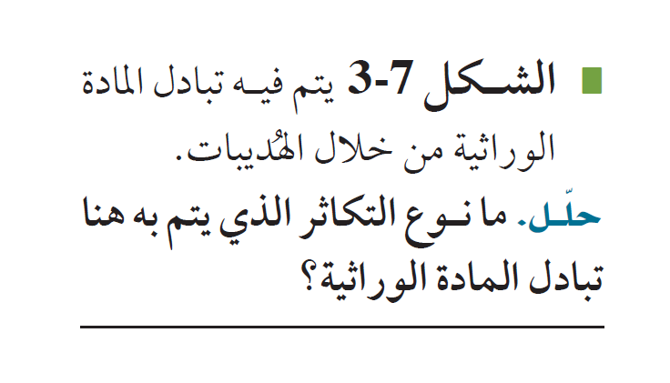
تصفح القسم 1 – 3 ص 62 – 72

Slide 45
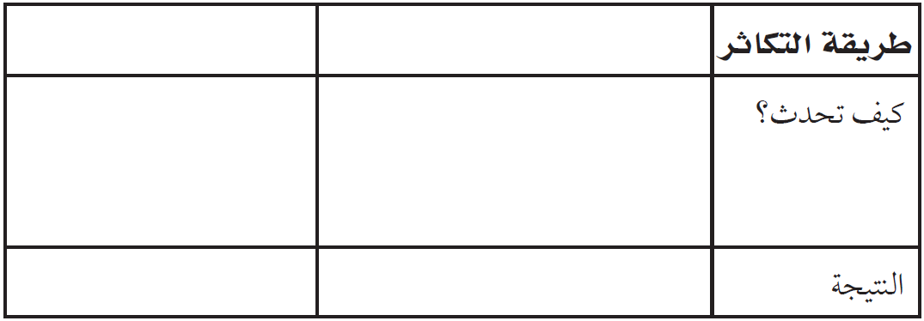
نشاط 6
قارن بين تكاثر بدائيات النوى بإكمال الجدول التالي :

Slide 46
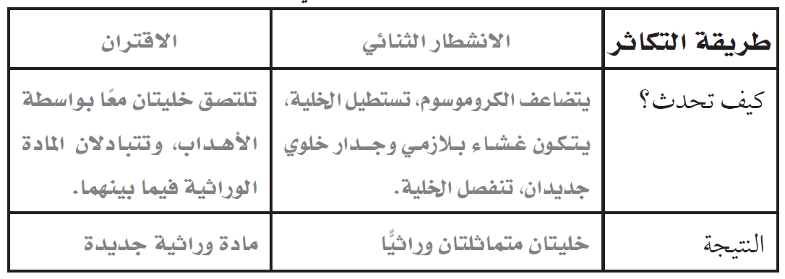

Slide 47
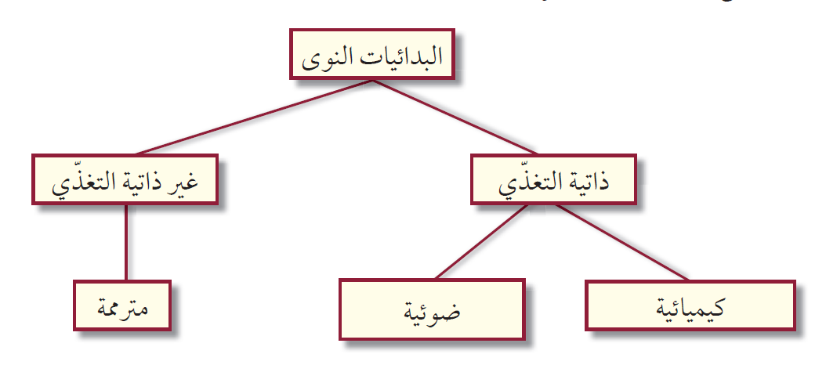
تصفح القسم 1 – 3 ص 62 – 72

Slide 48
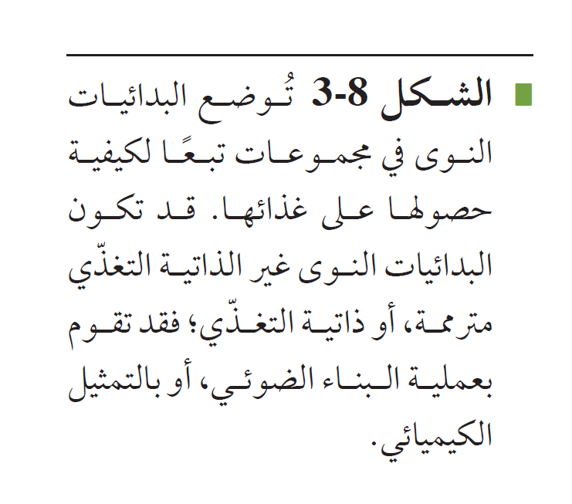
تصفح القسم 1 – 3 ص 62 – 72

Slide 49
تصفح القسم 1 – 3 ص 62 – 72
عمليات الأيض في مملكة البدائيات و مملكة البكتيريا ( بدائية النواة ) / تختلف في النمو بسبب الأكسجين فالبكتيريا تحتاج أكسجين لإنتاج الطاقة تسمى هوائية إجبارية و التي لا تحتاج تسمى لا هوائية إجبارية و الثانية تحصل على الطاقة من عملية التخمر .

Slide 50
تصفح القسم 1 – 3 ص 62 – 72
غير ذاتية التغذي في مملكة البدائيات و مملكة البكتيريا ( بدائية النواة ) / بعضها غير ذاتية التغذية و العديد منها مترممة حيث تحلل الأجسام الميتة أو المخلفات العضوية للحصول على الطاقة .

Slide 51
تصفح القسم 1 – 3 ص 62 – 72
الذاتيات التغذي الضوئية : بعض البكتيريا تقوم بعملية البناء الضوئي مثل النبات ( البكتيريا الخضراء المزرقة ) .

Slide 52
تصفح القسم 1 – 3 ص 62 – 72
الذاتيات التغذي الكيميائية : بكتيريا لا تحتاج الضوء حيث تحلل المركبات العضوية و تطلق مركبات عضوية تحتوي على النيتروجين أو الكبريت و منها الأمونيا و كبريتيد الهيدروجين من خلال عملية تسمى التمثيل الكيميائي .

Slide 53
نشاط 7
قارن بين البدائيات النوى من حيث كيفية حصول كل منها على الطاقة اللازمة للتنفس الخلوي ؟
غير ذاتيات التغذية المترممة
الذاتيات التغذي الضوئية
الذاتيات التغذي الكيميائية

Slide 54
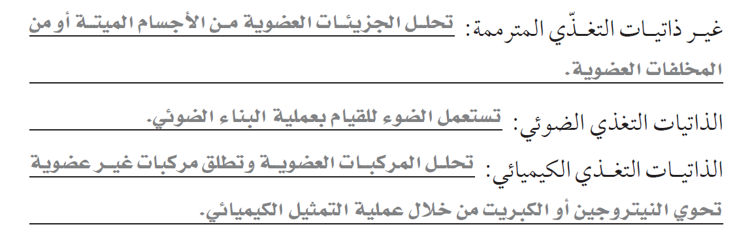

Slide 55

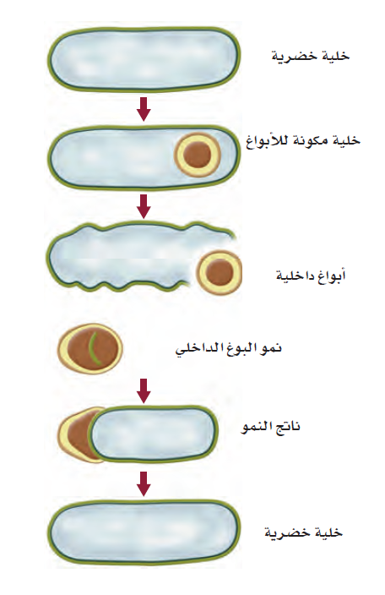
تصفح القسم 1 – 3 ص 62 – 72
بقاء البكتيريا : عندما يقل الماء أو يحدث تغير شديد في درجة الحرارة أو تقل المواد العضوية تصبح الظروف البيئية قاسية على البكتيريا فتحافظ على بقائها عن طريق : ـ
أ / الأبواغ الداخلية / تنتج تركيب يسمى البوغ الداخلي يسمى خلية كامنة تقاوم الظروف القاسية و عندما تتحسن الظروف ينمو البوغ و يعطي خلية جديدة .

Slide 56
تصفح القسم 1 – 3 ص 62 – 72
ب / الطفرات / هي تغير في شكل الجينات وهذا يساعد البكتيريا على البقاء في بيئة دائمة التغير . مثل البكتيريا المقاومة للمضادات الحيوية .

Slide 57
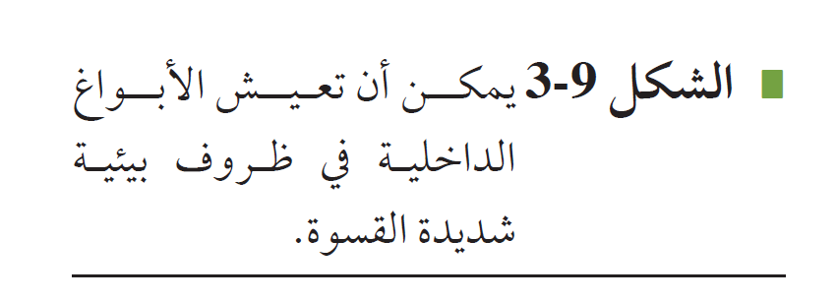
تصفح القسم 1 – 3 ص 62 – 72

Slide 58
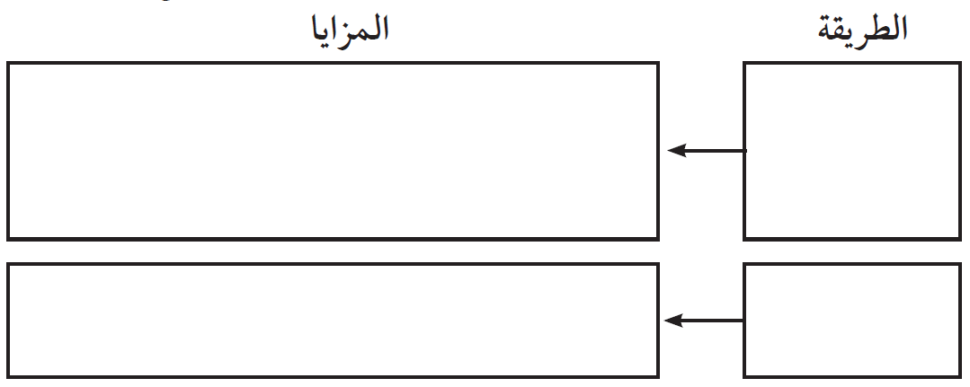
نشاط 8
حدد طريقتين تستخدمهما البكتيريا لتحافظ على بقائها. صف مزايا كل طريقة.

Slide 59
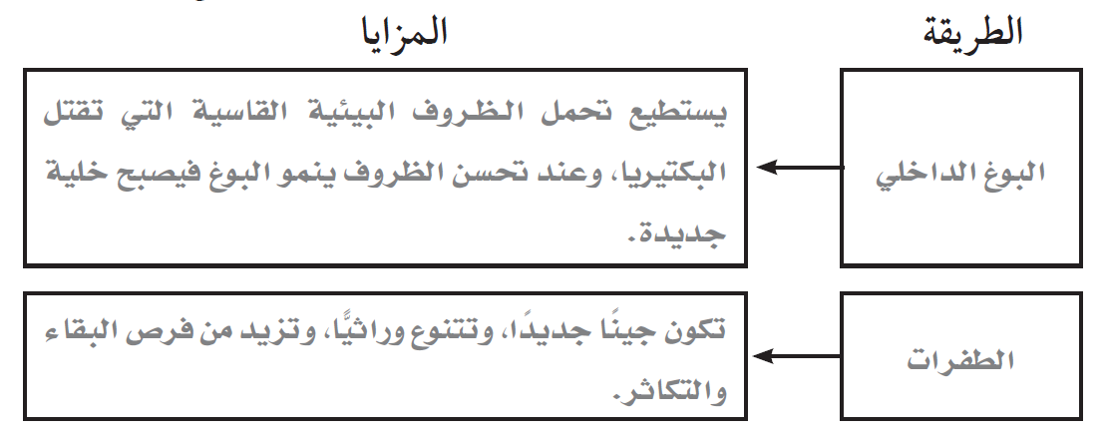

Slide 60
تصفح القسم 1 – 3 ص 62 – 72
بيئة البكتيريا / إن أول ما يخطر ببال الناس إذا سمعوا اسم البكتيريا هو الجراثيم أو المرض . غير أن هذا غير صحيح فمعظم البكتيريا لا تسبب المرض بل أن العديد منها مفيد فهي تساعد في تسميد الحقول و تدوير المواد الغذائية و حماية الجسم و انتاج الغذاء و الدواء .

Slide 61
تصفح القسم 1 – 3 ص 62 – 72
تدوير المواد الغذائية و تثبيت النيتروجين / تسمى البكتيريا التي تحصل على الطاقة من المخلوقات الميتة بالمحلالات حيث تقوم بإعادة مواد غذائية مهمة إلى البيئة و اذا لم يتم هذا ستستهلك جميع المواد المغذية و تنتهي و ينتهي معها النبات . النيتروجين مهم جدا لأنه يدخل في تركيب البروتين و البكتيريا تقم بتثبيته في الأرض من الغلاف الجوي ليصل إلى النبات . حيث تعيش بعض أنواع البكتيريا معيشة تكافلية مع بعض النبات مثل البرسيم حيث تعطي النبات النيتروجين و تحصل من النبات على السكر .

Slide 62
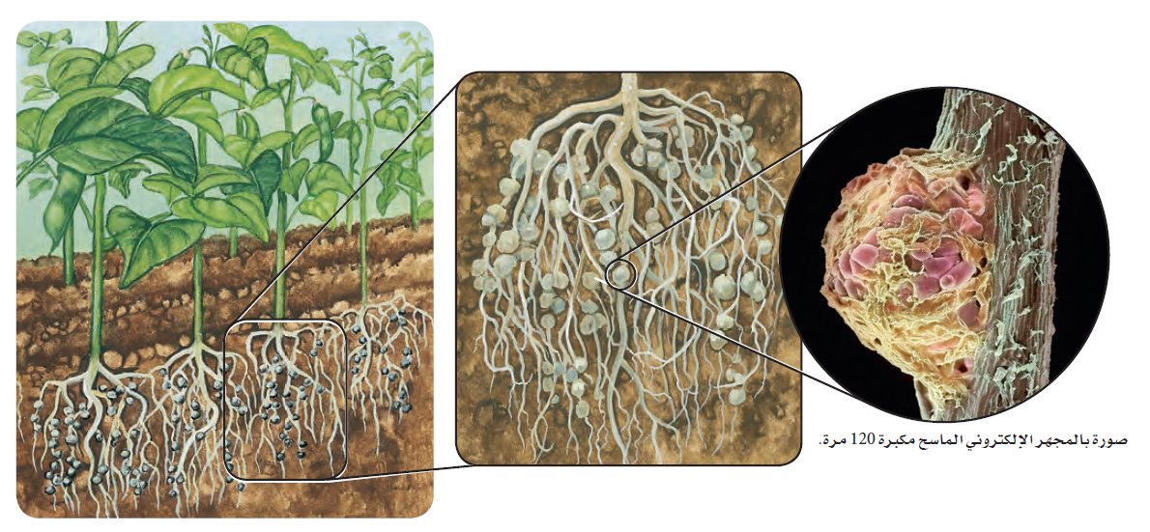
تصفح القسم 1 – 3 ص 62 – 72

Slide 63
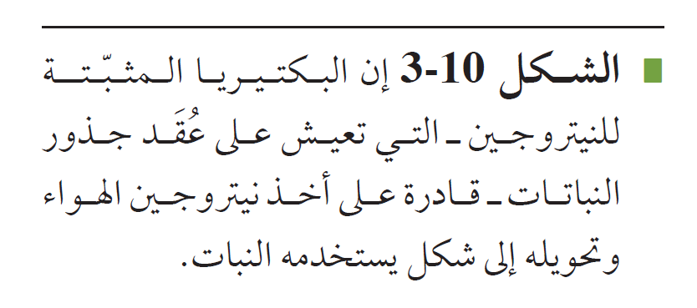
تصفح القسم 1 – 3 ص 62 – 72

Slide 64
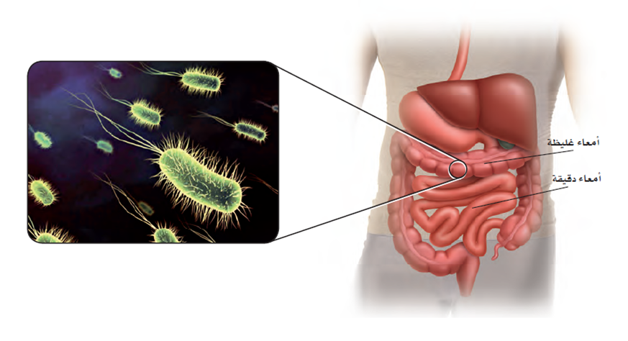
تصفح القسم 1 – 3 ص 62 – 72

Slide 65
تصفح القسم 1 – 3 ص 62 – 72
الفلورا الطبيعية / هي بكتيريا مفيدة تحمي أجسامنا من البكتيريا الضارة حيث تمنعها من إحداث المرض .
من البكتيريا النافعة بكتيريا اشريشيا كولاي التي توجد في أمعاء الأنسان حيث تعمل على تكوين فيتامين K الذي تمتصه الأمعاء و تعيش متكافلة مع الإنسان حيث تحصل على المسكن و الغذاء و الإنسان يحصل على فيتامين K .

Slide 66
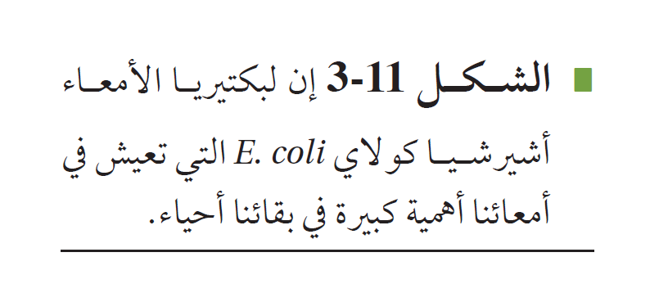
تصفح القسم 1 – 3 ص 62 – 72

Slide 67
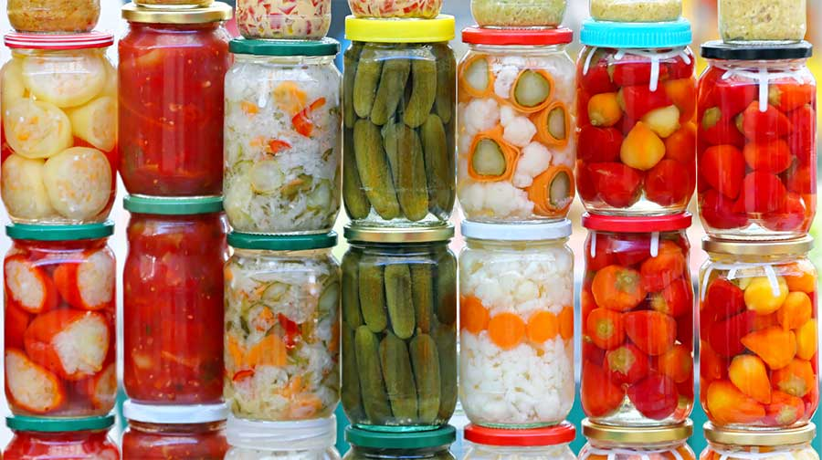
بكتيريا نافعة

Slide 68
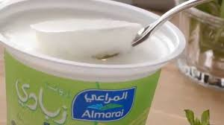
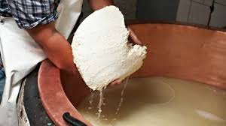
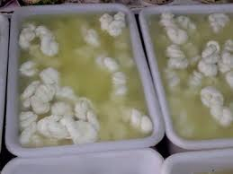
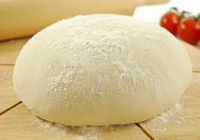
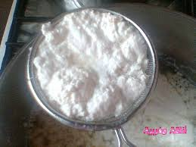
تصفح القسم 1 – 3 ص 62 – 72
بكتيريا نافعة

Slide 69
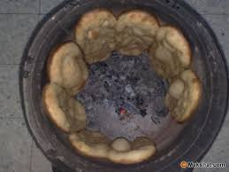
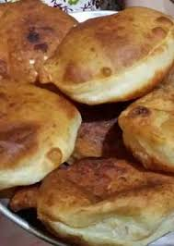
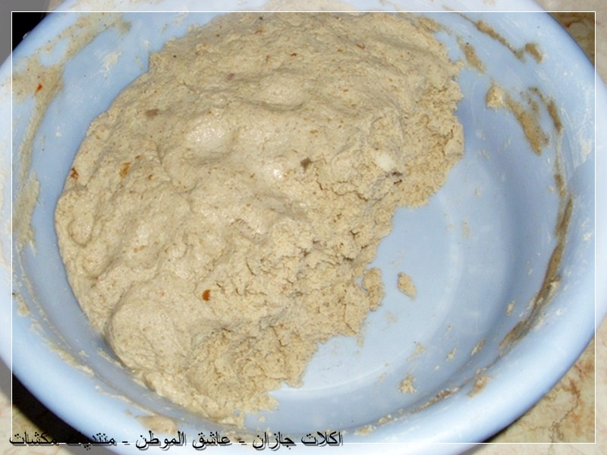
بكتيريا نافعة

Slide 70
تصفح القسم 1 – 3 ص 62 – 72
الغذاء و الدواء / الجبن و اللبن و المخلل و الخبز و فيتامين B12 , و الريبوفلافين و المضادات الحيوية جميعها صنعت بمساعدة البكتيريا وهي مهمة في البحث العلمي .

Slide 71

نشاط 9
أعدَّ قائمة بخمس طرائق تعد فيها البكتيريا مفيدة للإنسان.

Slide 72


Slide 73
تصفح القسم 1 – 3 ص 62 – 72
البكتيريا المسببة للأمراض / أنواع قليلة تسبب المرض بطريقتين : ـ
1 / التي تتكاثر بسرعة عالية .
2 / التي نفرز سموما أ, مواد أخرى .

Slide 74

تصفح القسم 1 – 3 ص 62 – 72

Slide 75
1 – 3 تقويم البكتيريا
مراجعة المفردات
اختر المصطلح الذي لا ينتمي إلى المجموعة الآتية مبينا ً السبب :
س 1 ص 83
محفظة – هُدبيات – بوغ داخلي .

Slide 76
الحل
مراجعة المفردات
اختر المصطلح الذي لا ينتمي إلى المجموعة الآتية مبينا ً السبب :
س 1 ص 83
محفظة – هُدبيات – بوغ داخلي .
لا تدخل الأهداب ضمن المجموعة، لأنها تنمو خارج سطح الخلية. أما المحفظة و البوغ الداخلي فيشملان كامل الخلية البكتيرية ( المحفظة تغطي الجدار الخلوي ، و البوغ الداخلي هو خلية كاملة ساكنة ) .

Slide 77
1 – 3 تقويم البكتيريا
س 2 ص 83
انقسام ثنائي - تثبيت النيتروجين - الاقتران .

Slide 78
الحل
س 2 ص 83
انقسام ثنائي - تثبيت النيتروجين - الاقتران .
تثبيت النيتروجين ؛ لأن الانشطار الثنائي والاقتران كلاهما طريقتان للتكاثر .

Slide 79
1 – 3 تقويم البكتيريا
س 3 ص 83
بوغ داخلي - نظير النواة - تثبيت النيتروجين .

Slide 80
الحل
س 3 ص 83
بوغ داخلي - نظير النواة - تثبيت النيتروجين .
تثبيت النيتروجين، لأنها عملية أيضية في الخلية النشطة وهي ليست تركيبا طبيعيا .

Slide 81
1 – 3 تقويم البكتيريا
تثبيت المفاهيم الرئيسة
س 4 ص 83
أي المخلوقات الأتية لا ينتمي الى فوق مملكة البدائيات ؟
أ / البكتيريا الخضراء المزرقة ب / المنتجة للميثان
ج / المحبة للملوحة د / المحبة للحرارة و الحموضة

Slide 82
الحل
تثبيت المفاهيم الرئيسة
س 4 ص 83
أي المخلوقات الأتية لا ينتمي الى فوق مملكة البدائيات ؟
أ / البكتيريا الخضراء المزرقة ب / المنتجة للميثان
ج / المحبة للملوحة د / المحبة للحرارة و الحموضة

Slide 83
1 – 3 تقويم البكتيريا
استخدم الشكل الاتي للإجابة عن السؤالين 5 و 6

Slide 84
1 – 3 تقويم البكتيريا
س 5 ص 83
أي منحنى في هذا الشكل أصدق تمثيلا لمعدل نمو البكتيريا في الظروف المثلى ؟
أ / المنحنى 1
ب / المنحنى 2
ج / المنحنى 3
د / المنحنى 4

Slide 85
الحل
س 5 ص 83
أي منحنى في هذا الشكل أصدق تمثيلا لمعدل نمو البكتيريا في الظروف المثلى ؟
أ / المنحنى 1
ب / المنحنى 2
ج / المنحنى 3
د / المنحنى 4

Slide 86
1 – 3 تقويم البكتيريا
س 6 ص 83
أي منحنى في هذا الشكل أصدق تمثيلا لمعدل نمو بكتيريا تعرضت الى مضاد حيوي فعال ؟
أ / المنحنى 1
ب / المنحنى 2
ج / المنحنى 3
د / المنحنى 4

Slide 87
الحل
س 6 ص 83
أي منحنى في هذا الشكل أصدق تمثيلا لمعدل نمو بكتيريا تعرضت الى مضاد حيوي فعال ؟
أ / المنحنى 1
ب / المنحنى 2
ج / المنحنى 3
د / المنحنى 4

Slide 88
1 – 3 تقويم البكتيريا
س 7 ص 83
بالاعتماد على مكان وجودها , أي مما يلي يعد الاخطر على صحه الانسان ؟
أ / البدائيات المحبة للحرارة و الحموضة
ب / البدائيات المحبة للحموضة الملوحة
ج / بكتيريا اشريشيا كولاي
د / فيروس اكل البكتيريا

Slide 89
الحل
س 7 ص 83
بالاعتماد على مكان وجودها , أي مما يلي يعد الاخطر على صحه الانسان ؟
أ / البدائيات المحبة للحرارة و الحموضة
ب / البدائيات المحبة للحموضة الملوحة
ج / بكتيريا اشريشيا كولاي
د / فيروس اكل البكتيريا

Slide 90


1 – 3 تقويم البكتيريا
استخدم الصور الآتية للإجابة عن السؤال 8 .
3
1
2

Slide 91
1 – 3 تقويم البكتيريا
س 8 ص 83
ما الوصف الصحيح للبكتيريا المبينة في الشكل أعلاه ؟
أ / 1 كروية , 2 عصوية , 3 لولبية
ب / 1 عصوية , 2 كروية , 3 لولبية
ج / 1 لولبية , 2 كروية , 3 عصوية
د / 1 عصوية , 2 لولبية , 3 كروية

Slide 92
الحل
س 9 ص 84
ما السبب المحتمل لتسوس الاسنان ؟
أ / فيروس اندماج يصيب الخلايا الحية للسن .
ب / بكتيريا تتغذى على السكر وتنتج حمضا .
ج / زياده فيتامين K من قبل بكتيريا الفم .
د / بكتيريا مثبته للنيتروجين تحرر الامونيا التي تعري مينا السن

Slide 93
1 – 3 تقويم البكتيريا
أسئلة بنائية
س 10 ص 84
نهاية مفتوحه : قدم حججا تؤيد او تعارض الجملة الآتية : للبكتيريا اهميه قصوى في حياه المخلوقات الحيه على الارض .
البكتيريا تعمل كمحللات في النظام البيئي ؛ فهي تحلل الدبال وتعيد المواد المغذية إلى البيئة .

Slide 94
1 – 3 تقويم البكتيريا
س 11 ص 84
اجابات قصيره : صف خصائص البكتيريا التي تجعل القضاء عليها صعبا ( على مستوى الفرد و الجماعة مع الناس ) . بعض البكتيريا تكون أبواغا داخلية لمقاومة البيئات القاسية . إن تكاثرها السريع ومقاومتها لبعض أنواع المضادات الحيوية يجعل من الصعب القضاء عليها .

Slide 95
1 – 3 تقويم البكتيريا
التفكير الناقد
س 12 ص 84
تأمل : كيف يكون شكل الحياه على الارض لو لم تخلق البكتيريا الخضراء المزرقة ؟
قد لا يكون هناك أكسجين حر في البيئة، مما يحدد أنواع المخلوقات الحية التي كانت ستبقى .

Slide 96
1 – 3 تقويم البكتيريا
س 13 ص 84
توقع : العواقب البيئية التي يمكن ان تحدث لو انقرضت فجأة انواع البكتيريا المثبتة للنيتروجين كافه .
إذا توقفت دورة النيتروجين فإن النيتروجين المتوافر للاستعمال في الأحماض الأمينية للمخلوقات الحية سيكون محدودا .

Slide 97
1 – 3 تقويم البكتيريا
س 14 ص 84
صف بعض الخصائص المتنوعة للبدائيات .
وقد يكون منها أن بدائية النواة لها كروموسوم دائري كبير و بلازميد ومحفظة وهي عادة كروية أو عصوية أو لولبية، ولها طبقة ببتيدوجلايكان في جدارها الخلوي وتعيش على مجموعة واسعة ومتنوعة من المواد المغذية ، وتعيش في أي مكان على الأرض تقريبا .

Slide 98
تليجرام @biology2030ksa

